Slide 1
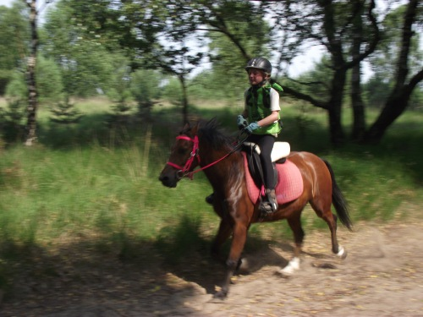
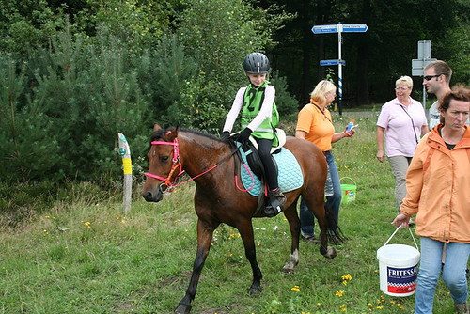
Endurance

Slide 2
Waar ik het over ga hebben
inleiding
trainen
klasses/snelheid/leeftijd paard/leeftijd ruiter
voor de wedstrijd
tijdens de wedstrijd
na de wedstrijd
3vragen
Hebben jullie nog vragen

Slide 3
Inleiding
Endurance is een wedstrijd op snelheid en het uithoudingsvermogen van het paard/pony worden getest. Ruiters gaan de sportieve uitdaging aan om hun paard/pony in de juiste en effectieve tred door het terrein te loodsen. Ondanks de competitie is het belangrijker in goede conditie over de eindstreep te komen dan te winnen.
Endurance is een wedstrijd op snelheid en het uithoudingsvermogen van het paard/pony worden getest. Ruiters gaan de sportieve uitdaging aan om hun paard/pony in de juiste en effectieve tred door het terrein te loodsen. Ondanks de competitie is het belangrijker in goede conditie over de eindstreep te komen dan te winnen.
Endurance is een wedstrijd op snelheid en het uithoudingsvermogen van het paard/pony worden getest. Ruiters gaan de sportieve uitdaging aan om hun paard/pony in de juiste en effectieve tred door het terrein te loodsen. Ondanks de competitie is het belangrijker in goede conditie over de eindstreep te komen dan te winnen.

Slide 4
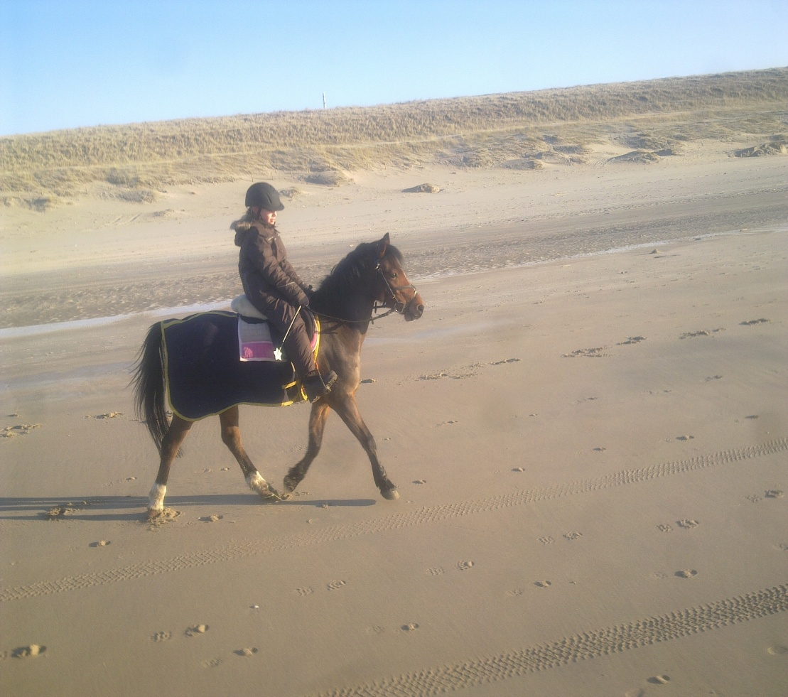
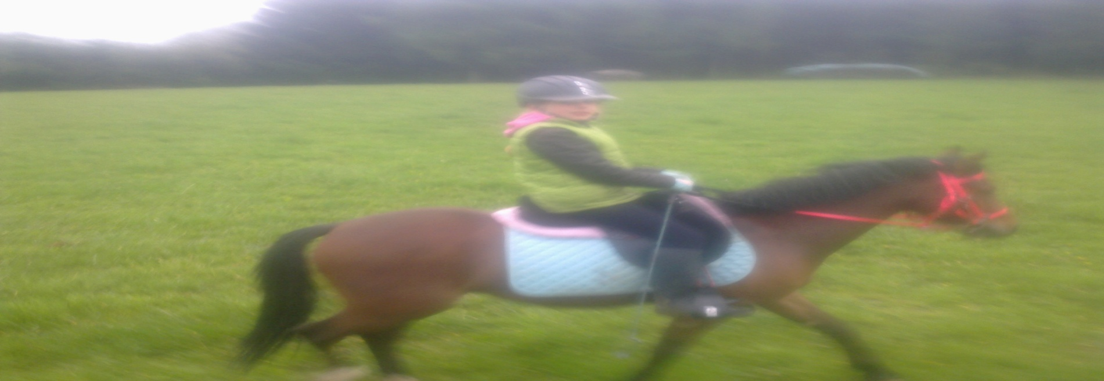
trainen
Ruim van te voren begin je met trainen van je paard/pony en de ruiter.

Slide 5
Klasses/ snelheid /leeftijd paard/leeftijd ruiter
klasse kennismakingklasse en 1=25t/m39 km snelheid=9km/uur leeftijd paard=4 leeftijd ruiter=7 jaar
klasse 2=40t/m79km snelheid=van af 9km/uur leeftijd paard=5 leeftijd ruiter=7jaar
klasse 3=80t/m119km snelheid=geld niet leeftijd paard=6 leeftijd ruiter=12 jaar
klasse 4=120t/m160 snelheid=geld niet leeftijd paard=6 leeftijd ruiter=12 jaar
Ik rij zelf klasse 2

Slide 6
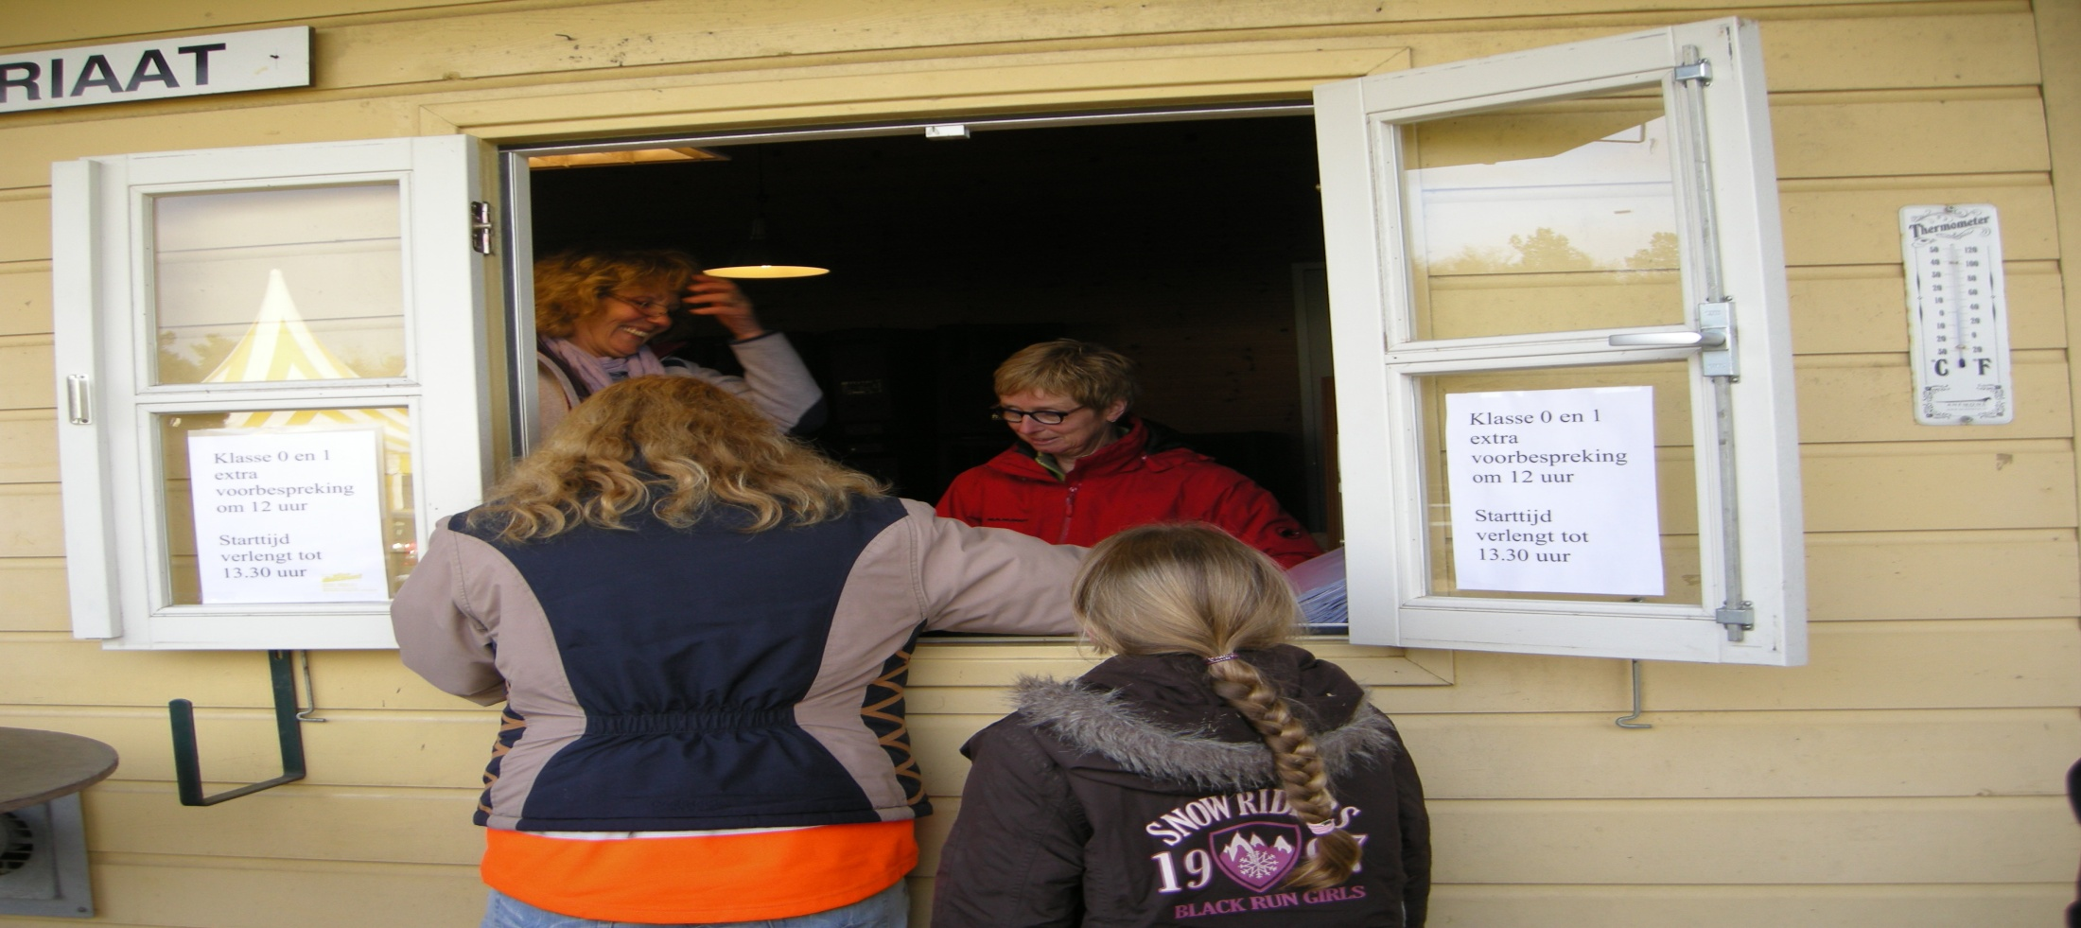
voor de wedstrijd
Je komt aan op de wedstrijd dan ga je eerst je hesje en je vetkaart halen,dan ga je je paard/pony voorkeuren.

Slide 7
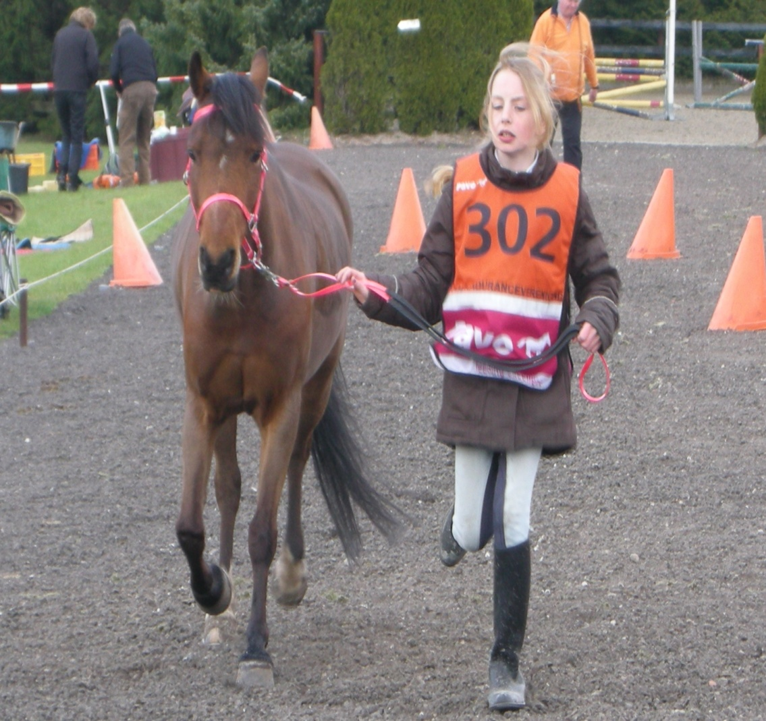
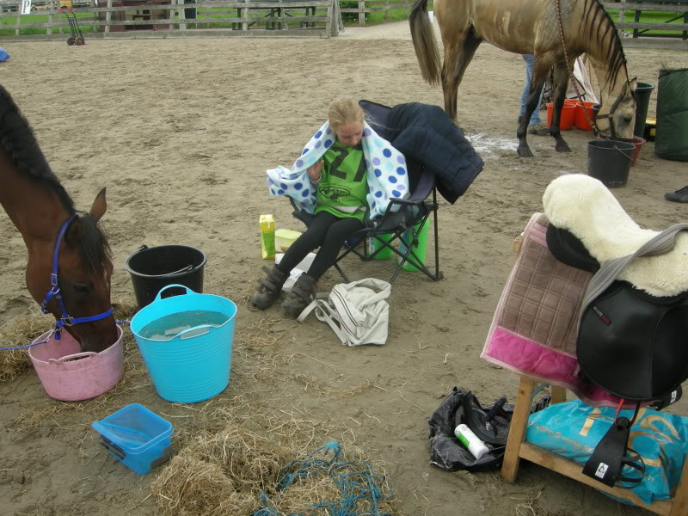
tijdens de wedstrijd
Links het voordraven rechts uitrusten in de vetgate.

Slide 8
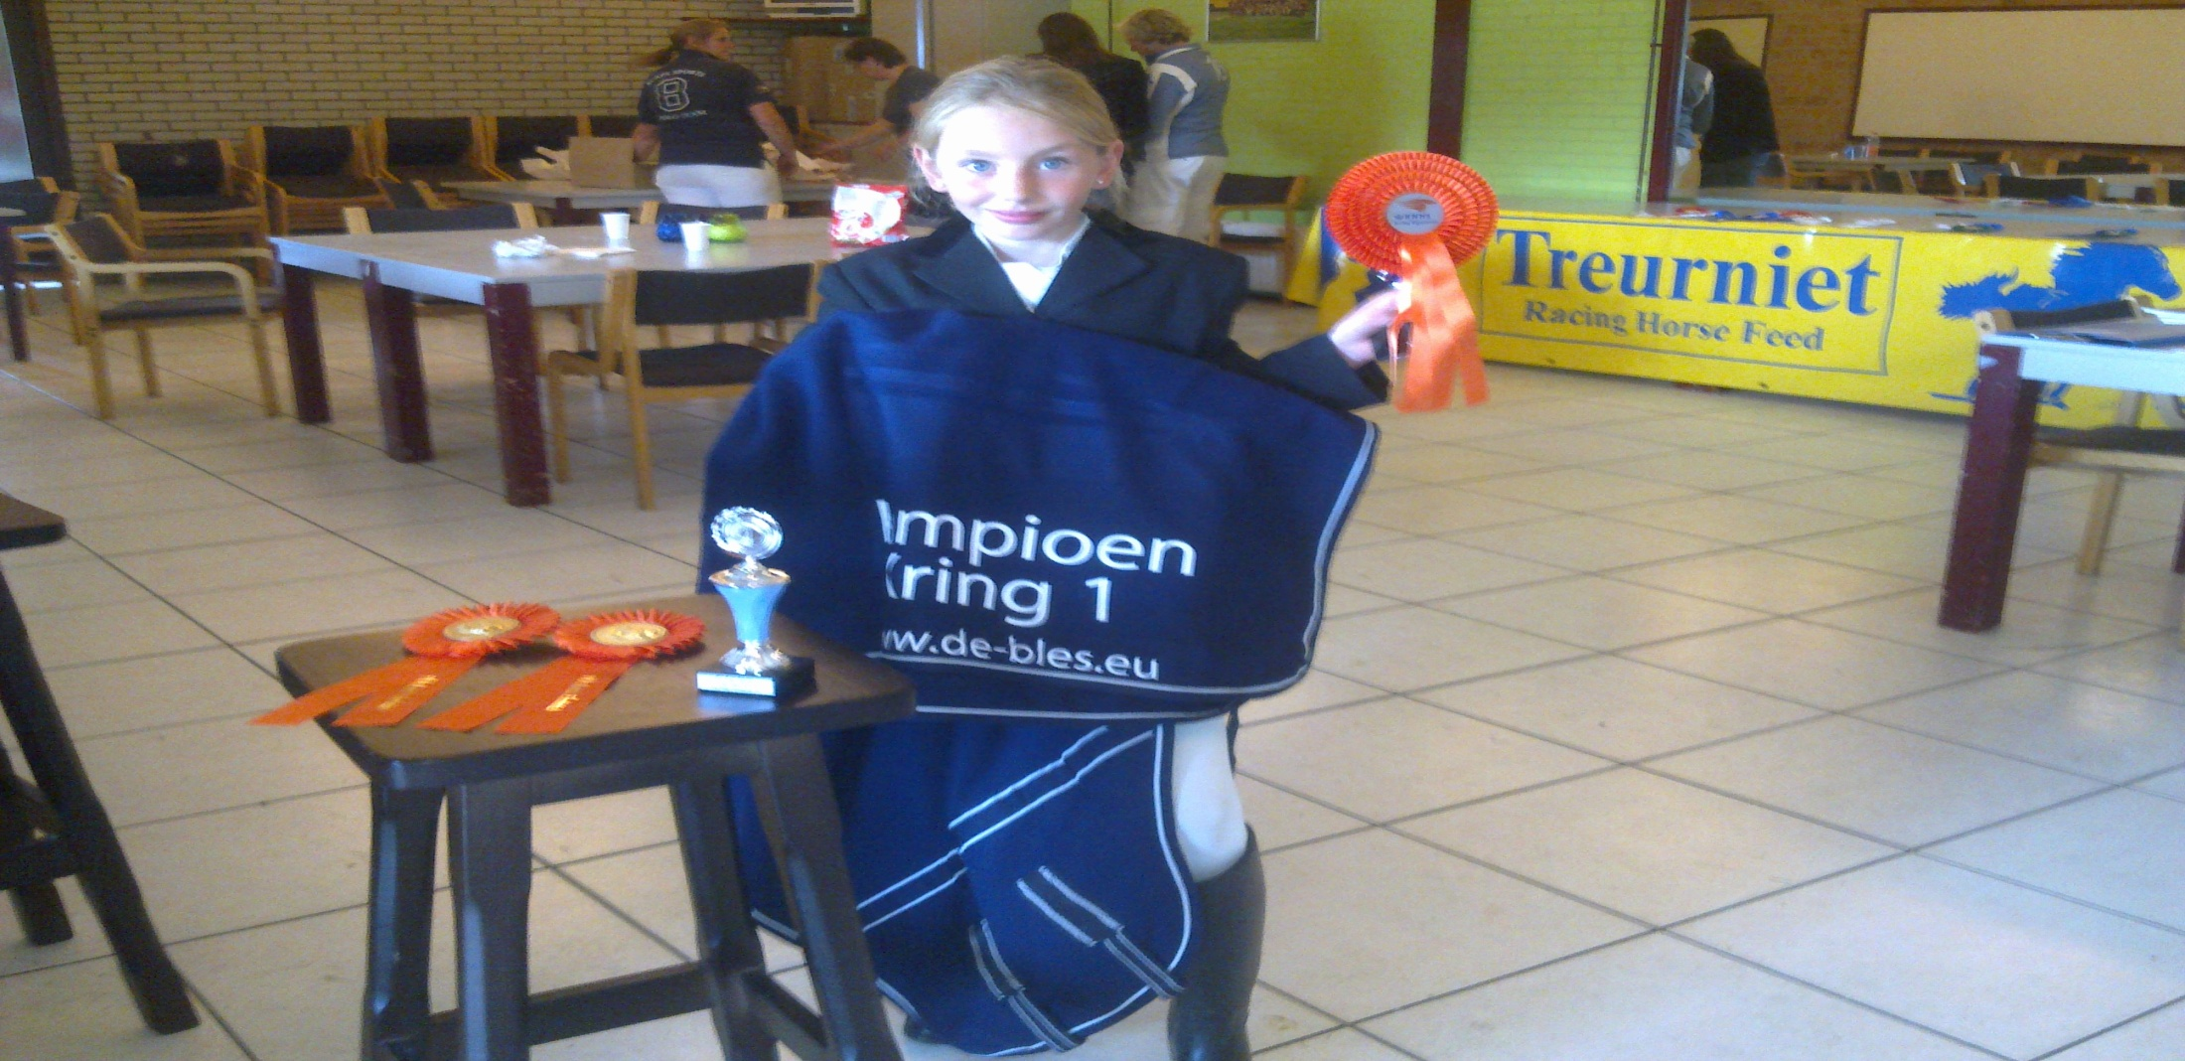
Na de wedstrijd
Heb je de prijsuitreiking.

Slide 9
3 vragen
Welke klasse rij ik?
2
Hoe veel klasses heb je?
4
Welk sort is het meest geschrikt voor endurance?
Arabier/of kruising arabier

Slide 10
Hebbe jullie nog vragen?

